Slide 1
機器視覺定位物體座標及路徑規劃與驗證
指導老師: 李朱育 教授
機械4A 邱博亞
機械4A 彭楷文

Slide 2
1
前言
大
綱
專題緣起、目標設定
2
原理說明
專題使用的基本模型
CONTENTS
3
修正與調整
過程中遭遇的問題及修正方式
4
演示
運作影片及現場演示

Slide 3
1
前言
PART

Slide 4
1 前言
為什麼選擇這個主題?
怎麼進行?
目標設定?

Slide 5
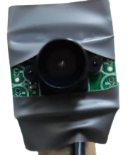
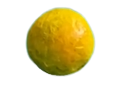
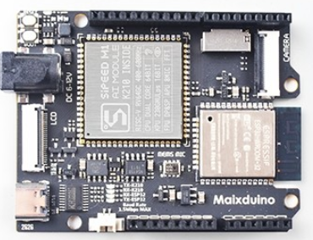
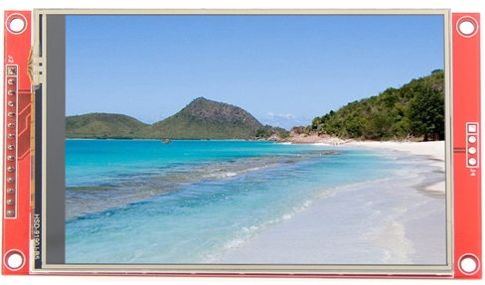
1 前言
保麗龍球(被夾取物件)
Webcam x 2
ST7796 TFT
Maixduino

Slide 6
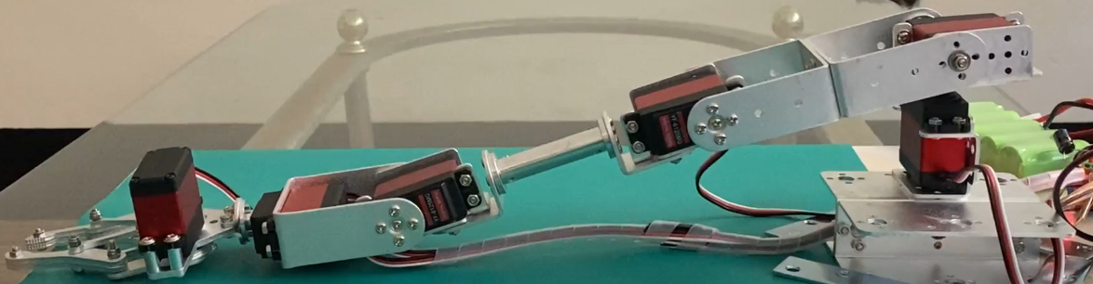
1 前言

Slide 7
2
原理說明
PART

Slide 8
2 原理說明
找出工作區
使用Webcam及OpenCV
坐標系定義
配合影像
物件辨識
使用yolo演算法
手臂等校模型
使用三角函數

Slide 9
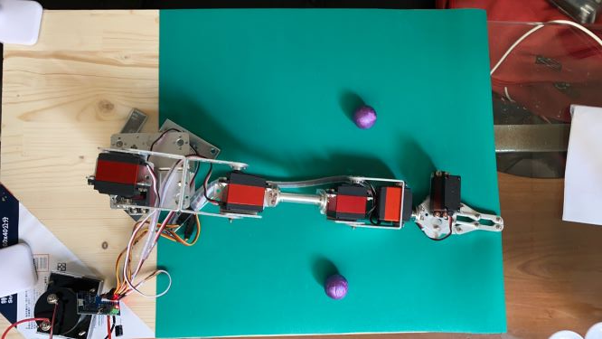
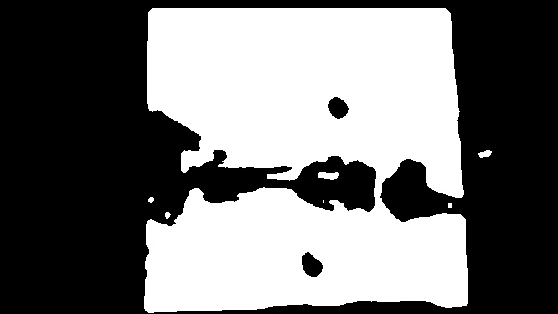
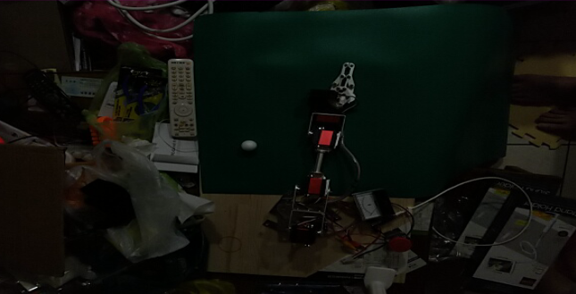

2 原理說明
找出工作區(RGB)
取得mean_color
R: mean_color//4 ~ mean_color*3
G: mean_color//1.7 ~ mean_color*4
B: 0 ~ mean_color*0.7

Slide 10
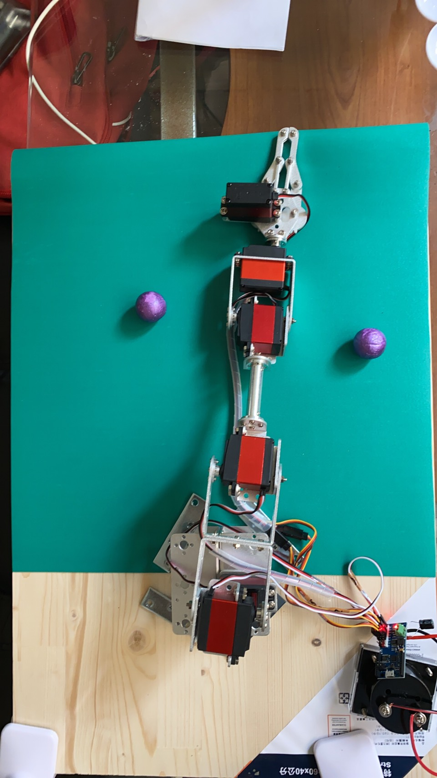
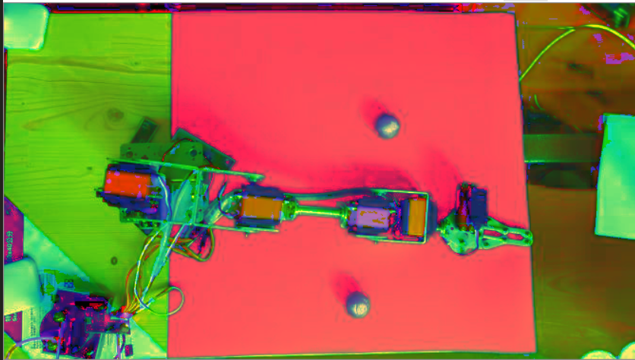
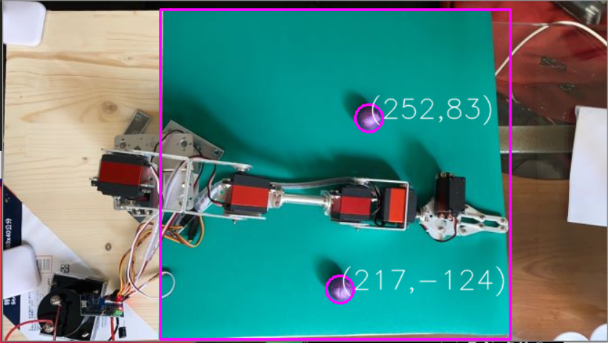
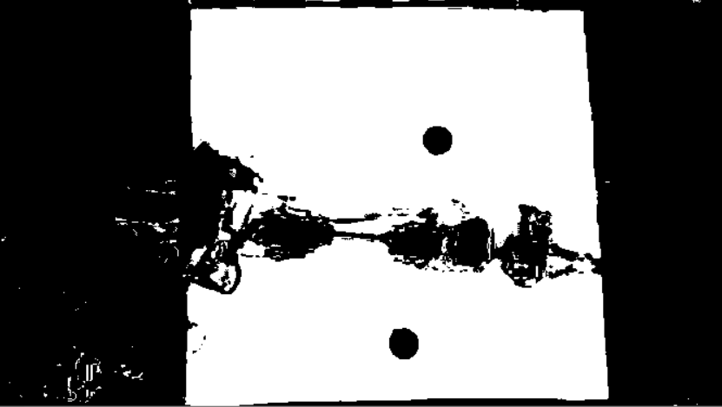
2 原理說明
找出工作區(HLS)
HLS色域轉換
二值化找邊界
畫出邊界

Slide 11


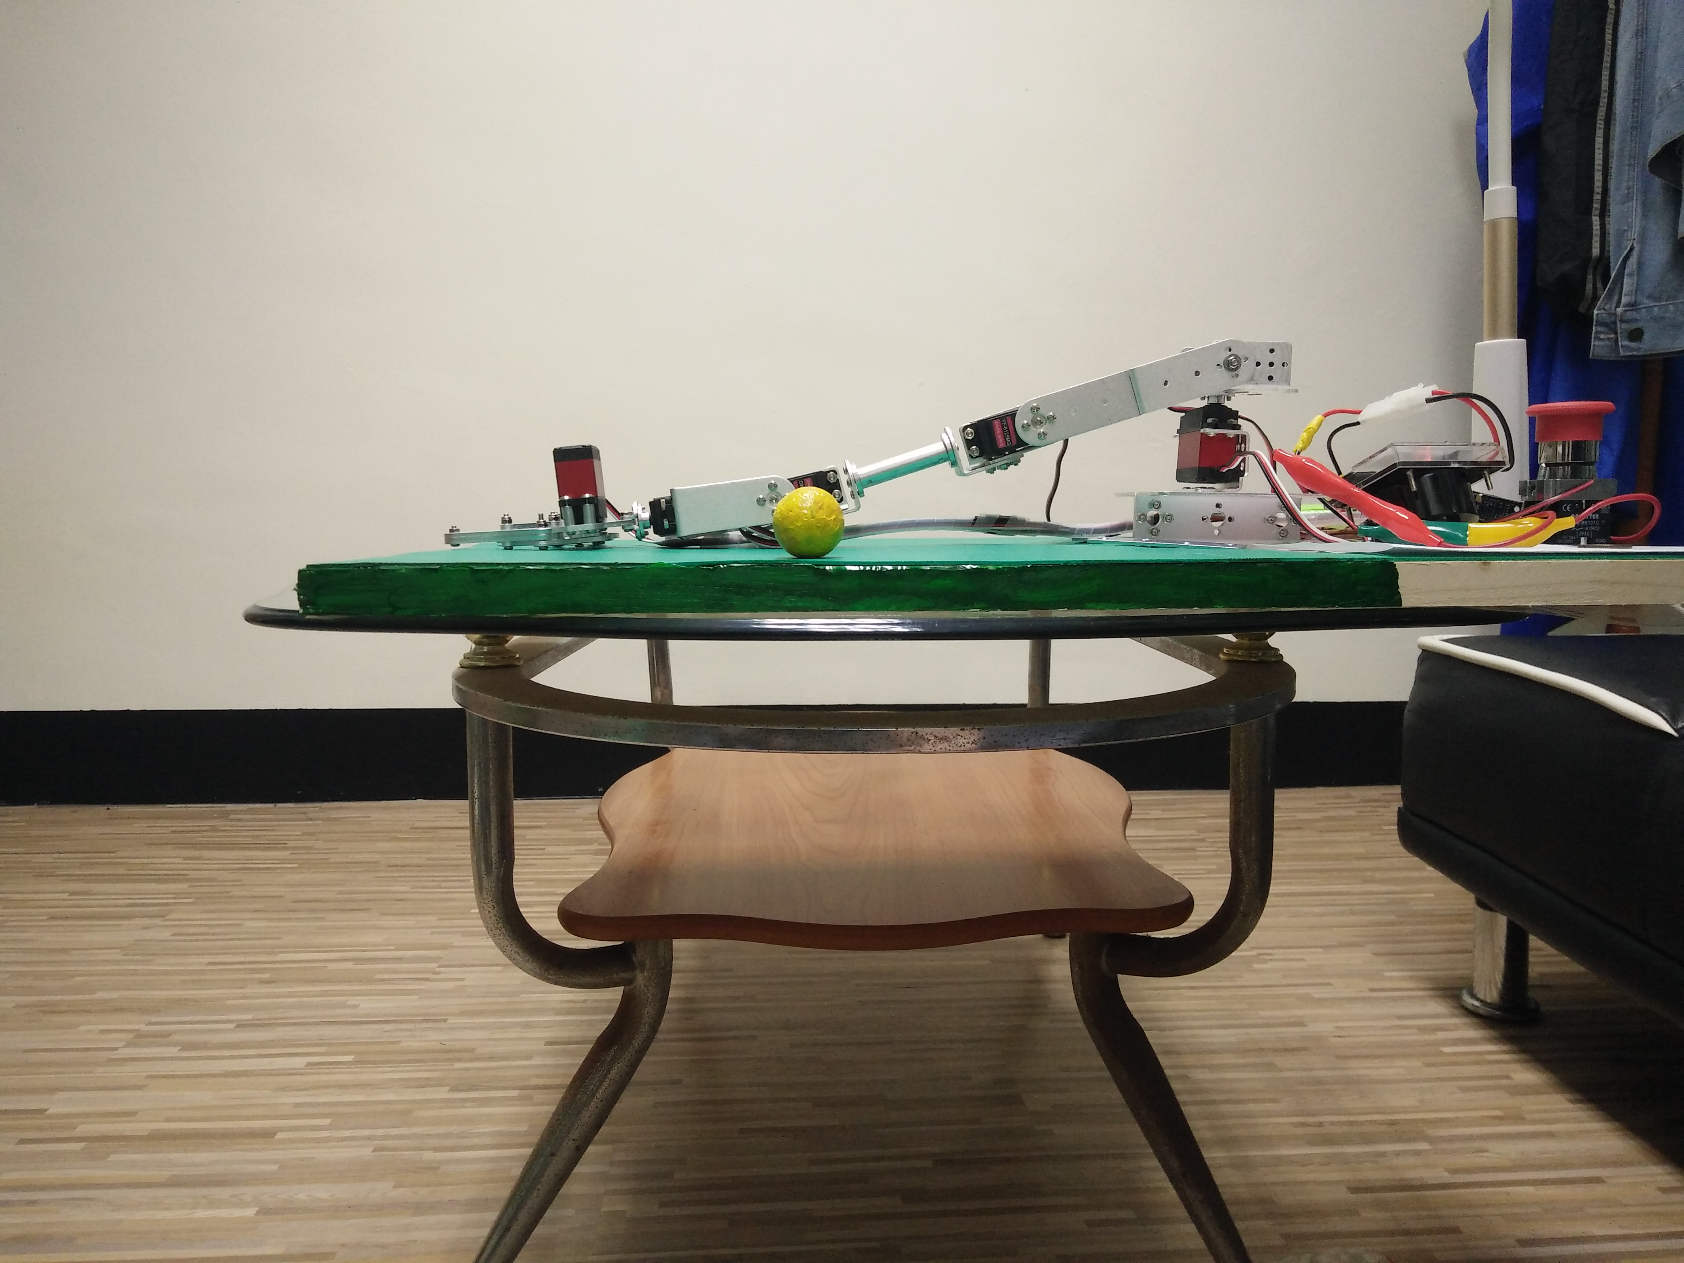

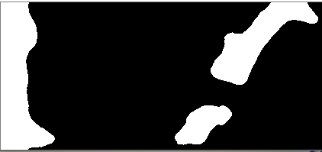
2 原理說明
兩方法比較
HLS
RGB

Slide 12
2 原理說明
坐標系定義
411
z
218
y
x
21
182
x

Slide 13
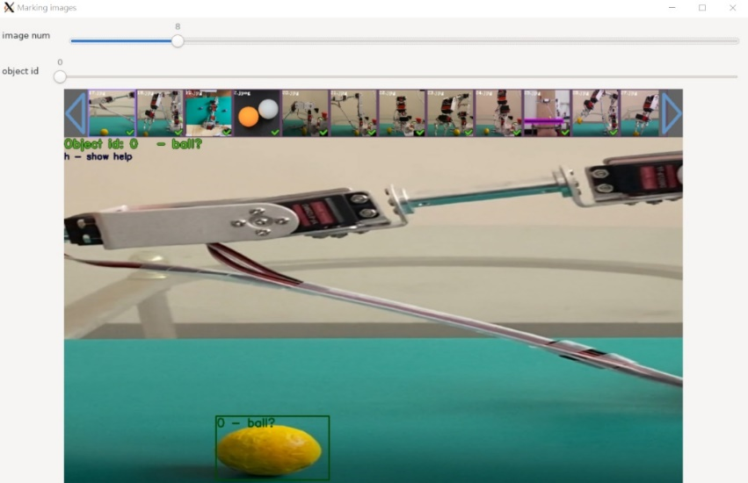
2 原理說明
物件辨識

Slide 14
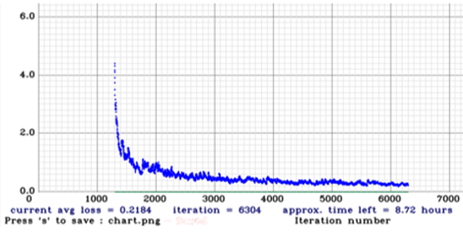
2 原理說明
物件辨識

Slide 15
2 原理說明
手臂等校模型
z
y
黃色線段(補償線段)與相鄰兩軸皆垂直
β
x
d
10
c
γ
α
b
a=92
b=105
c=148
d=175
a
δ
(x,y,z)

Slide 16
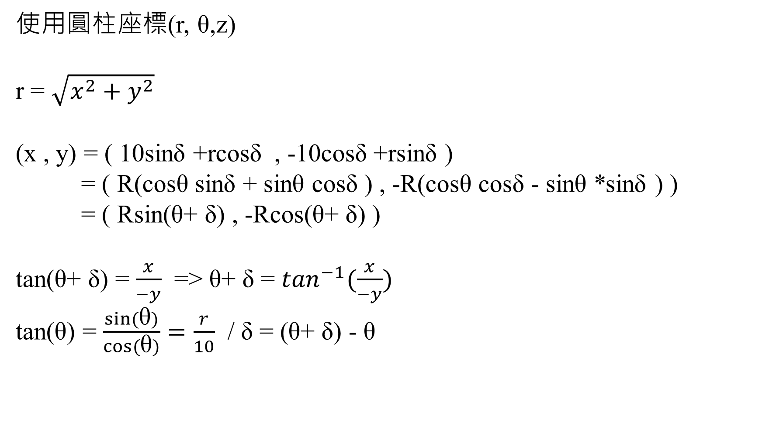
2 原理說明
手臂等校模型
使用圓柱座標(r, θ,z)
r = $\sqrt{x^{2}+y^{2}}$
(x , y) = ( 10sinδ +rcosδ , -10cosδ +rsinδ )
= ( R(cosθ sinδ + sinθ cosδ ) , -R(cosθ cosδ - sinθ *sinδ ) )
= ( Rsin(θ+ δ) , -Rcos(θ+ δ) )
tan(θ+ δ) = $\frac{x}{−y}$ => θ+ δ = $\tan^{−1}(\frac{x}{−y})$
tan(θ) = $\frac{sin⁡(\text{θ})}{cos⁡(\text{θ})}=\frac{r}{10}$ / δ = (θ+ δ) - θ

Slide 17
2 原理說明
手臂等校模型
z=a+bsin(α)+csin(β)-dsin(γ)
r=bcos(α)+ccos(β)+dcos(γ)
x=rcos(δ) + 10sin(δ)
y=rsin(δ) - 10cos(δ)
使用Trust Region Reflective algorithm
代入x 、y、z、 δ為限制
以目前的α、 β、 γ 作為初始值
求出α、 β、 γ最佳解

Slide 18
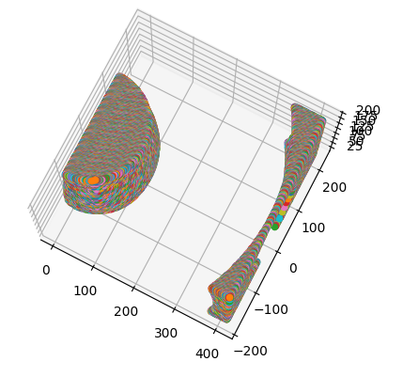
2 原理說明
手臂等校模型

Slide 19
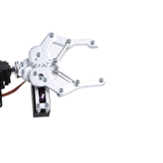
2 原理說明
手臂等校模型
$$d=2×(15−r1×\cos\left(65\right)+r2×sin\left(ang\right)−jaw_len×cos⁡(80))$$
中心軸
15mm
r2=30mm
r1=23mm
ang
jaw_len=30mm

Slide 20
3
修正與調整
PART

Slide 21
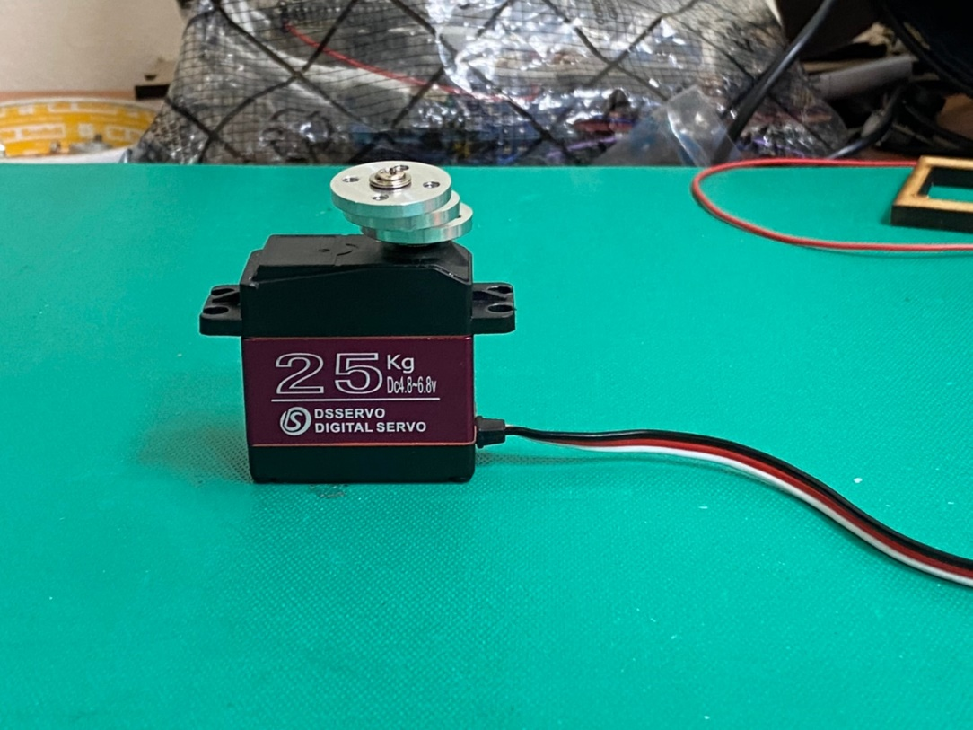
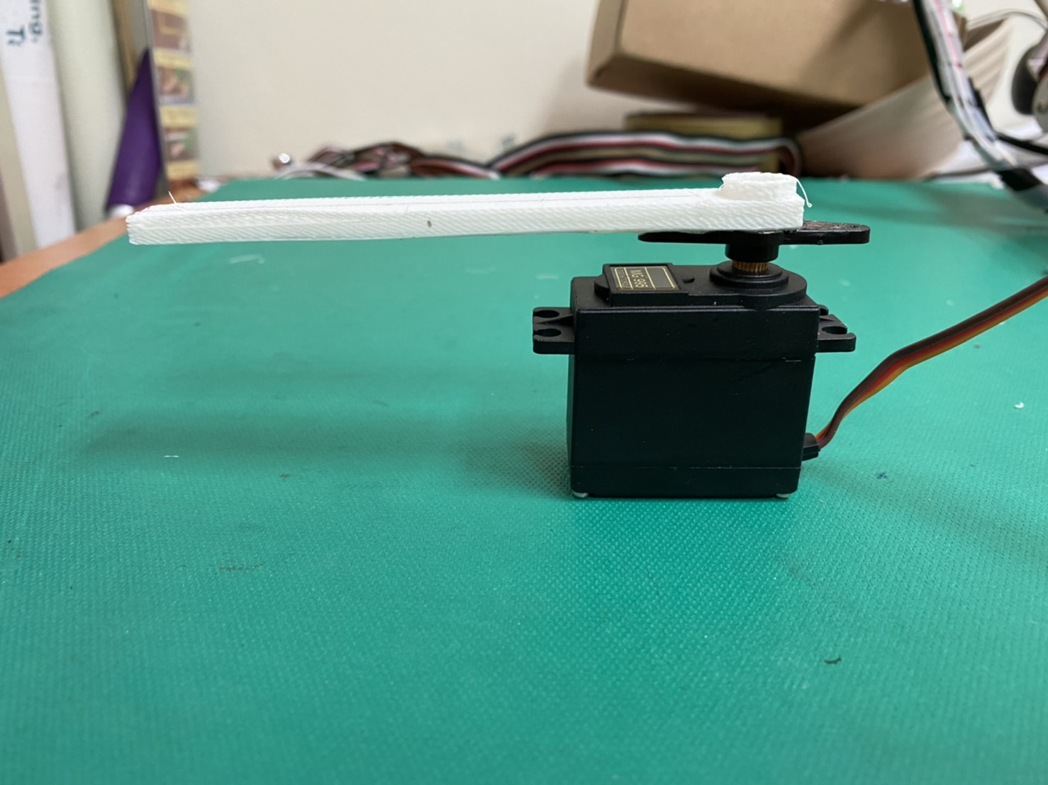
3 修正與調整
伺服馬達校正

Slide 22
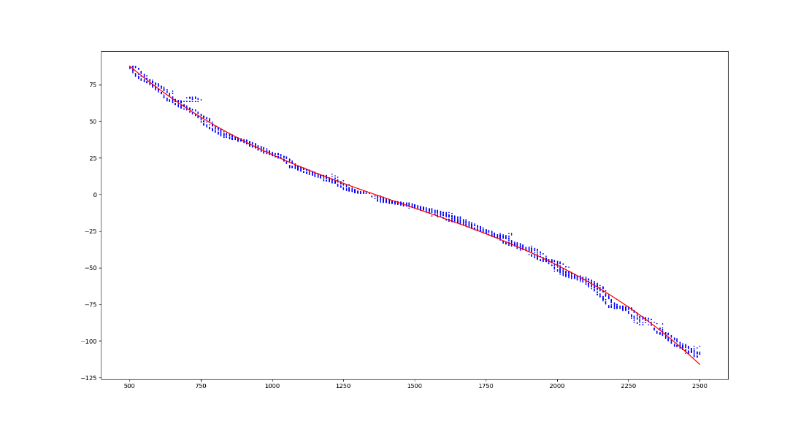
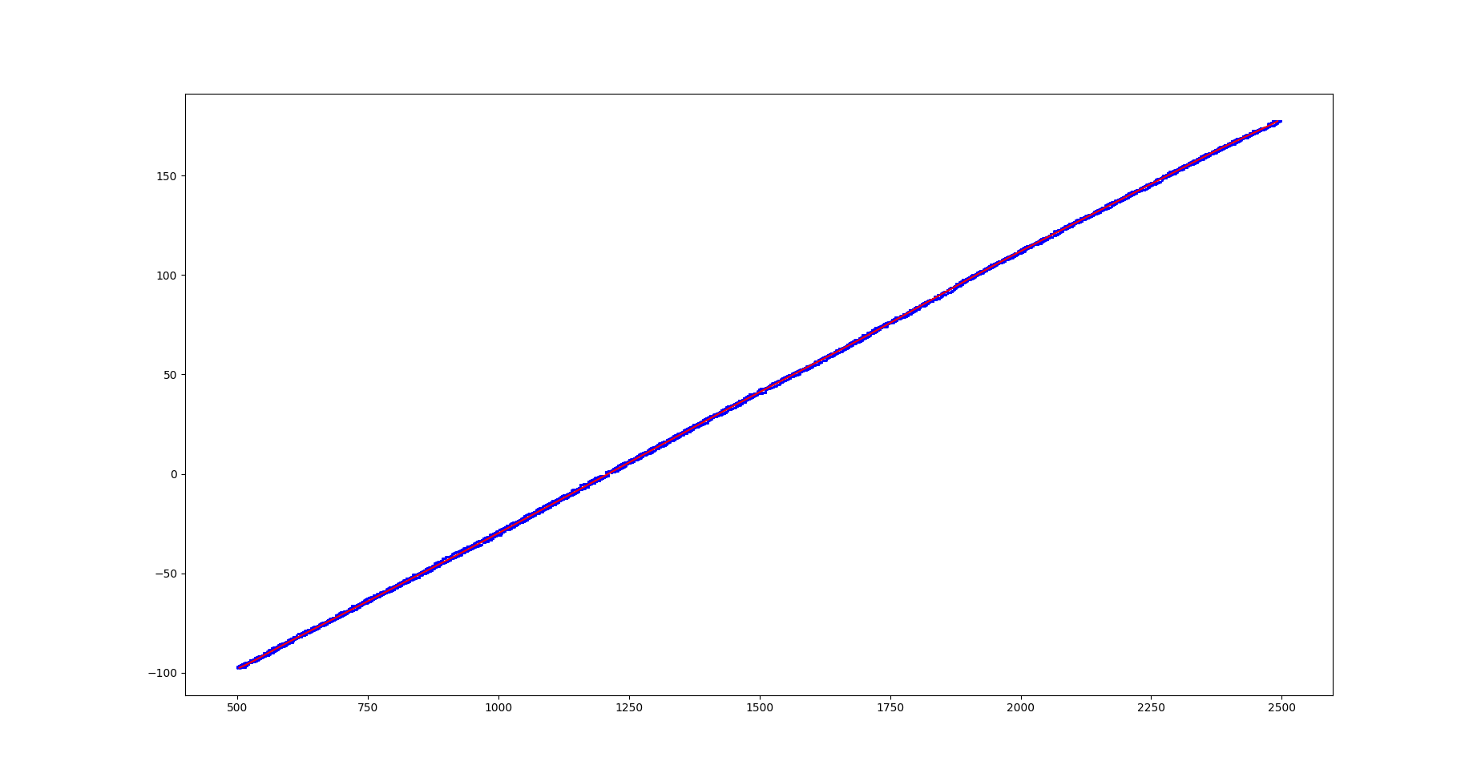
3修正與調整
角度對PWM週期曲線比較
200元雜牌伺服馬達
350元大廠伺服馬達

Slide 23

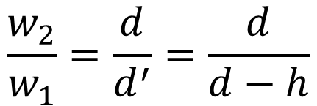
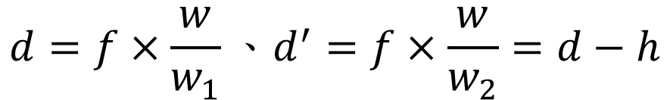
3修正與調整
影像透視變形修正
$距離$($m$)=$f \left(pixels\right) × \frac{物體長度w(m)}{影像大小(pixels)}$
$$d=f×\frac{w}{w_{1}}、d^{′}=f×\frac{w}{w_{2}}=d−h$$
$$\frac{w_{2}}{w_{1}}=\frac{d}{d^{′}}=\frac{d}{d−h}$$

Slide 24
3 專題修正
加入機邊系統+IoT概念
K210晶片
ESP32

Slide 25
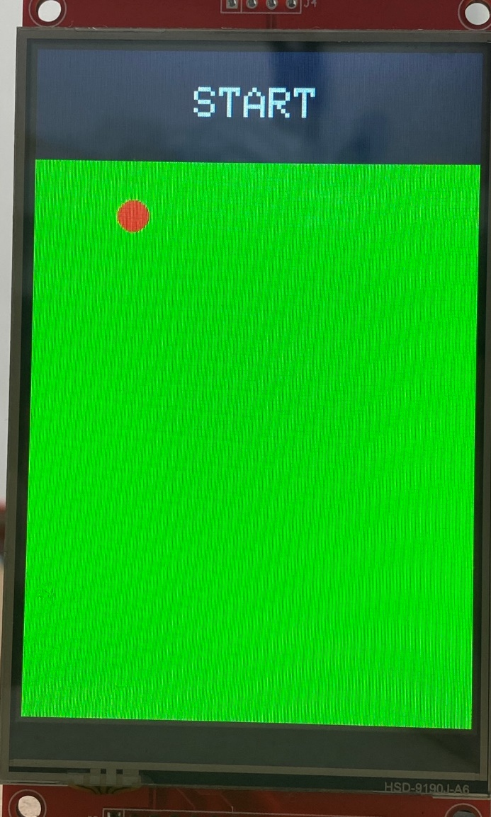
3 專題修正
機邊系統

Slide 26
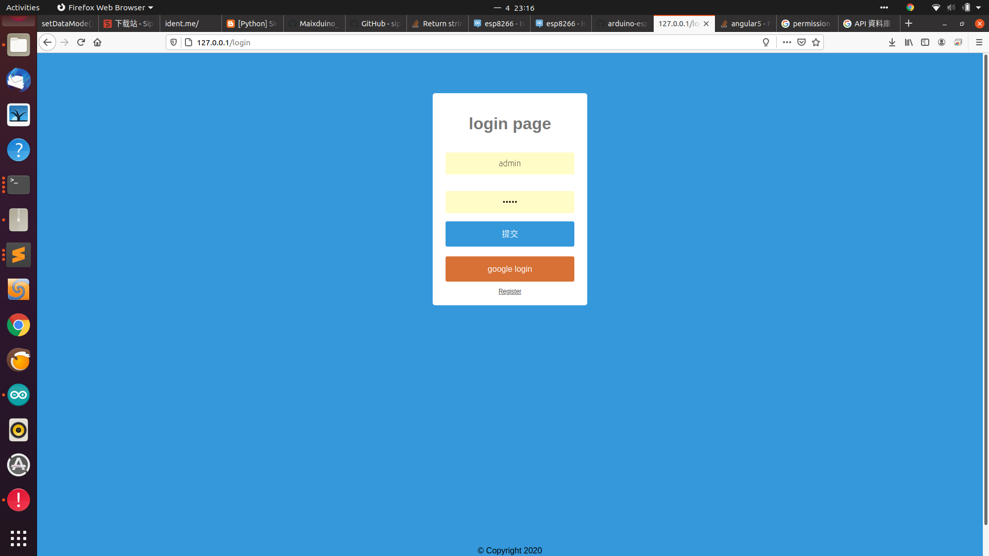
3 專題修正
IoT概念

Slide 27
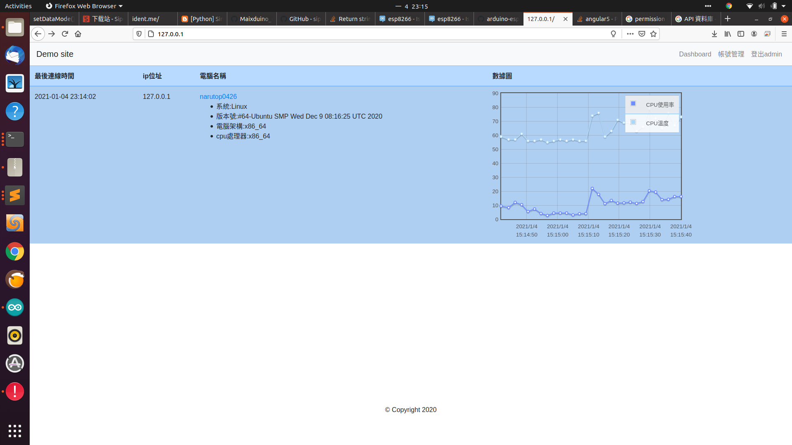
3 專題修正
IoT概念

Slide 28
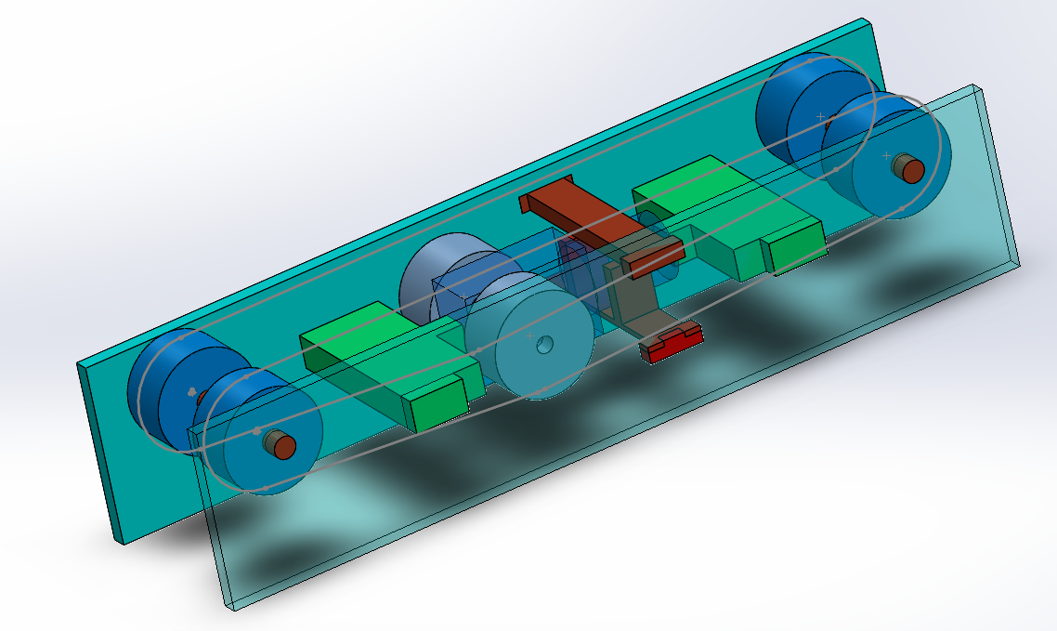
3 專題修正
輸送帶

Slide 29
4
DEMO
PART

Slide 30
致謝
李朱育教授
李朱育教授實驗室的資源及場地
機械工程學系辦公室
自主學習專題計畫

